Slide 2
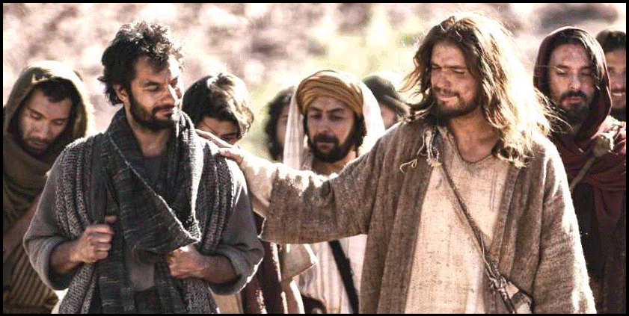
Dos Estilos de Vida ¿Qué clase de vida eliges vivir?
Haz a los demás todo lo que quieras que te hagan a ti. Esa es la esencia de todo lo que se enseña en la ley y en los profetas. Mateo 7.12

Slide 3
Primer Estilo de Vida:
Mateo 7.1-6

Slide 4
No juzguen a nadie, para que nadie los juzgue a ustedes. Porque tal como juzguen se les juzgará, y con la medida que midan a otros, se les medirá a ustedes. »¿Por qué te fijas en la astilla que tiene tu hermano en el ojo, y no le das importancia a la viga que está en el tuyo?
¿Cómo puedes decirle a tu hermano: “Déjame sacarte la astilla del ojo”, cuando ahí tienes una viga en el tuyo? ¡Hipócrita!, saca primero la viga de tu propio ojo, y entonces verás con claridad para sacar la astilla del ojo de tu hermano.
No den lo sagrado a los perros, no sea que se vuelvan contra ustedes y los despedacen; ni echen sus perlas a los cerdos, no sea que las pisoteen.
Mateo 7.1-6

Slide 5
Primer Estilo de Vida: El que Vive como Juez
Se olvida de que será juzgado. (Mt. 7.1-2)
Pasa por alto sus pecados. (Mt. 7.3)
No puede ayudar a sus hermanos. (Mt. 7.4-5)
Habla cuando no es apropiado. (Mt. 7.6)

Slide 6
Segundo Estilo de Vida:
Mateo 7.7-12

Slide 7
Pidan, y se les dará; busquen, y encontrarán; llamen, y se les abrirá. Porque todo el que pide, recibe; el que busca, encuentra; y al que llama, se le abre.
¿Quién de ustedes, si su hijo le pide pan, le da una piedra? ¿O si le pide un pescado, le da una serpiente? Pues si ustedes, aun siendo malos, saben dar cosas buenas a sus hijos, ¡cuánto más su Padre que está en el cielo dará cosas buenas a los que le pidan!
Así que en todo traten ustedes a los demás tal y como quieren que ellos los traten a ustedes. De hecho, esto es la ley y los profetas.
Mateo 7.7-12

Slide 8
Segundo Estilo de Vida: El que vive en Oración
Contempla resultados extraordinarios. (Mt. 7.7-8)
Ve lo bueno que es Dios a diario. (Mt. 7.9-11)
Descubre cómo agradar a Dios. (Mt. 7.12)

Slide 9
¿Qué estilo de Vida vas a Elegir?
¿La de un creyente que se cree Juez?
¿La de un creyente que vive en Oración?

